Slide 1
CSRF Protection laravel 5.6

Slide 2
1. Kegunaan csrf protection
Melindungi dari Cross-site Rwquest Forgery

Slide 3
Token CSRF otomatis dibuat pada setiap user yang login

Slide 4
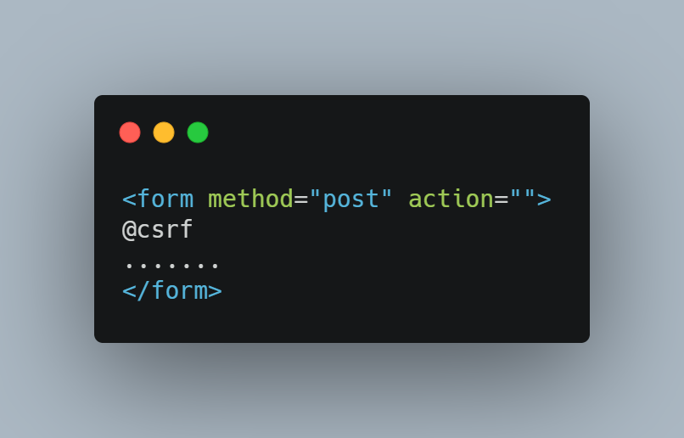

Slide 5
Cara kerja csrf protection
Pembuatan CSRF otomatis oleh Laravel
Pengecekan CSRF token dengan Middleware VerifyCrsfToken
Memeriksa CSRF sebagai parameter POST dan memeriksa permintaan X-CSRF-TOKEN

Slide 6
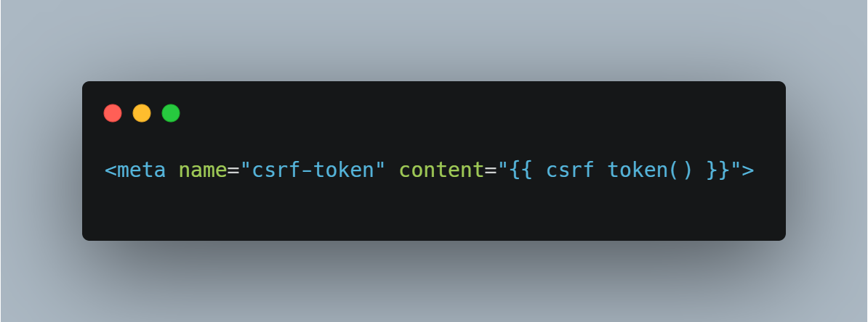

Slide 7
Terimaksih
‘Well begun is half done. – Aristotle’

